Slide 1


Курсовая работа
на тему:
Windows Movie Maker
Выполнил: ученик 10³ класса
Магомедов Заур

Slide 2


Целью моей работы стало изучение программы Windows Movie Maker и ее возможностей для создания анимации, клипов, видео-роликов, фильмов из фото.

Slide 3


исходя из этого, были поставлены следующие задачи:
получить представление об основных этапах создания фильма (клипа, видеоролика, мульфильма);
научить создавать компьютерную анимацию, используя программу Windows Movie Maker;
развивать алгоритмическое мышление, познавательный интерес, информационную культуру, творческие способности;

Slide 4


Практическая значимость
работы состоит в том, что возможно использование созданных нами видеороликов на уроках информатики, для представления своих работ на различных конкурсах, в том числе и в жизни школы.
Программное обеспечение проекта:
Операционная система Windows,
Windows Movie Maker,

Slide 5
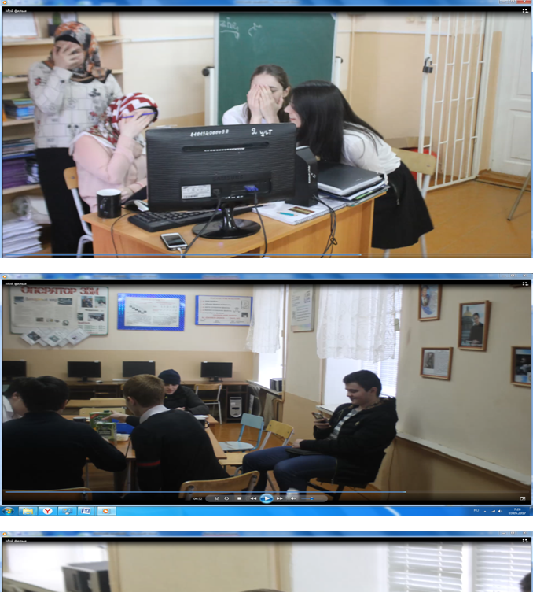
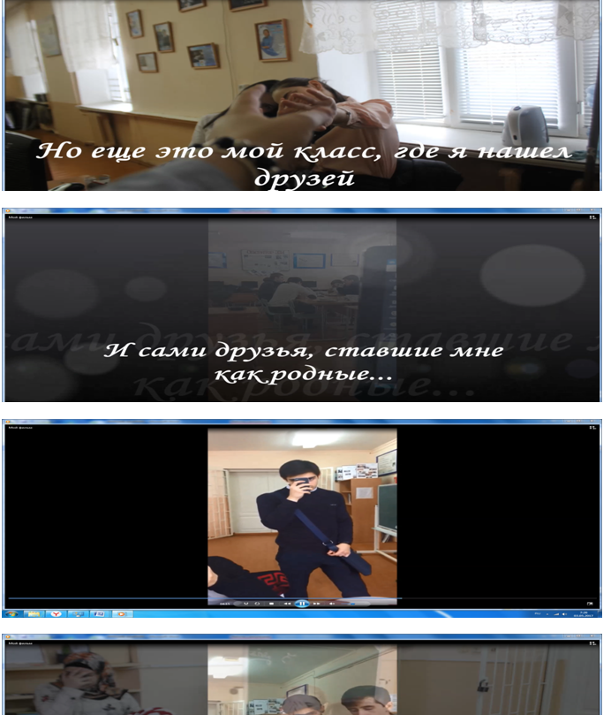
Результаты исследования:
фильм
« из жизни школы…»

Slide 6
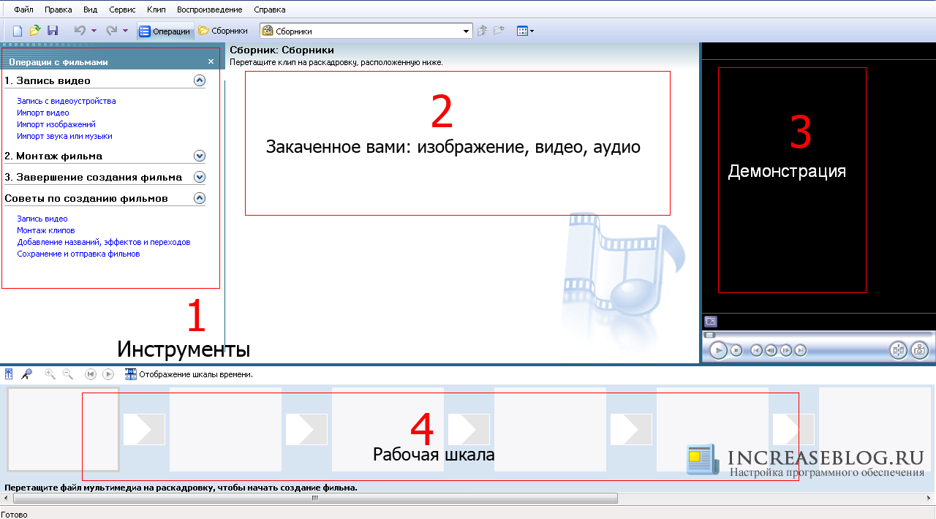
Алгоритм работы с программой и
создания видеофильма
1. Запуск программы

Slide 7
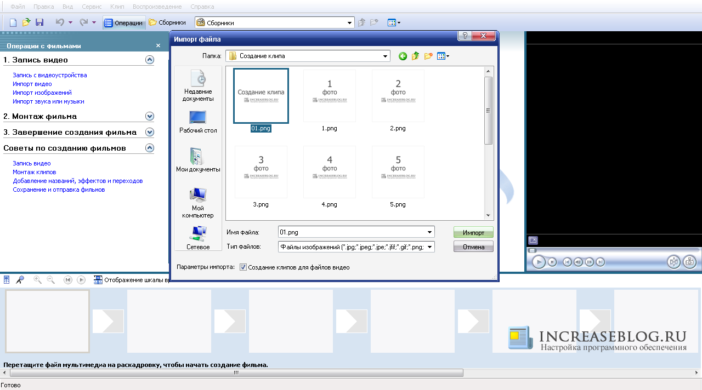
2. Импорт содержимого
3. Добавление объектов на шкалу времени

Slide 8
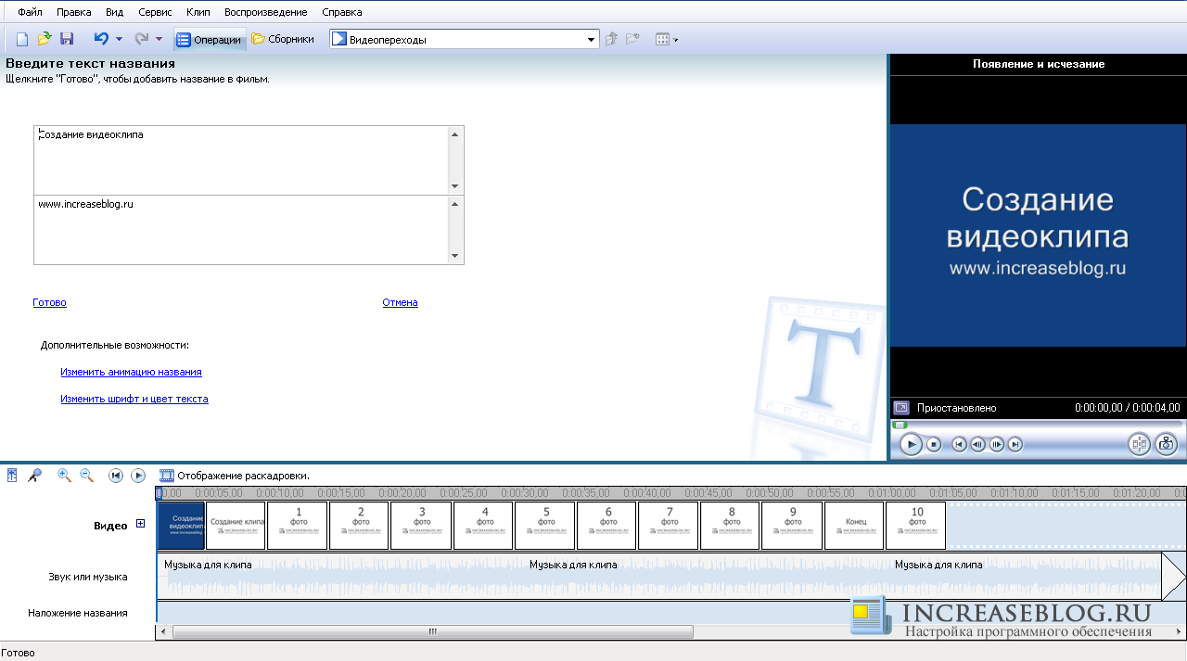
4. Добавление названий и титров

Slide 9
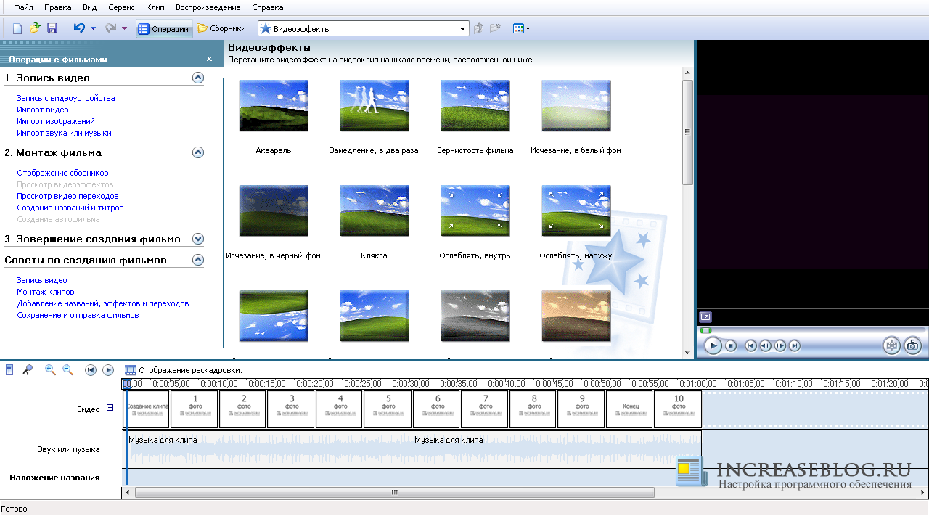
5. Добавление видео эффектов и переходов
6. Редактирование фильма в окне шкалы времени

Slide 10
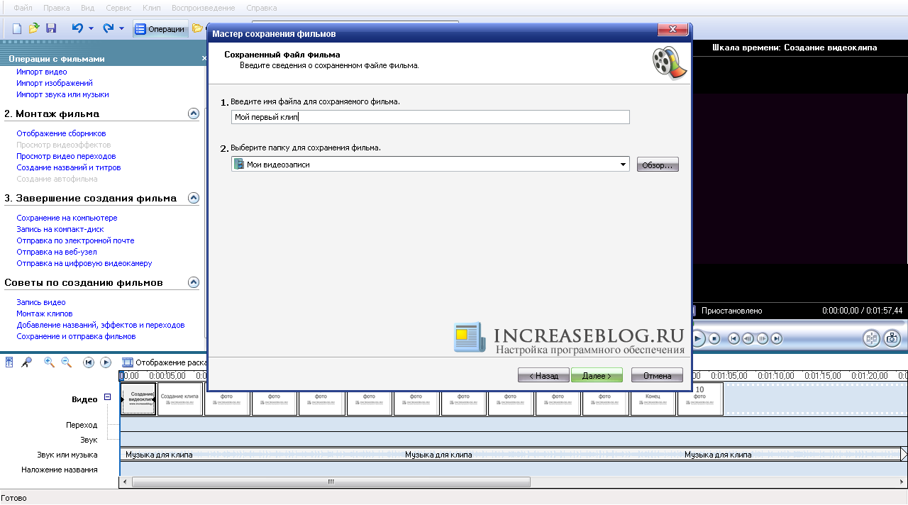
7. Сохранение и создание фильма

Slide 11
В создании видеофильма можно выделить следующие этапы:
1 этап. «Мозговой штурм» по определению целей и задач проекта, темы и содержания.
2 этап. Создание сценария видеофильма.
3 этап. Работа с источниками информации (сбор, анализ, систематизация, обобщение).
4 этап. Работа над созданием видеофильма.
5 этап. Показ фильма. Анализ результатов деятельности по проекту.

Slide 12

Приятного просмотра

Slide 14


В исследовательской работе «Программа Windows Movie Maker – это актуально!»
решены следующие задачи:
проанализированы достоинства и недостатки программы;
разработан алгоритм работы с программой и создания видеофильма;
проведен эксперимент по применению программы как в урочной, так и во внеурочной деятельности;
сделаны выводы и предложения по использованию программы.

